Slide 1
Разработка программного обеспечения для системы управления стендом испытательным гидробарическим
Симоновский Даниил, группа 5130901/10101
Руководитель - Лавров А.А.

Slide 2
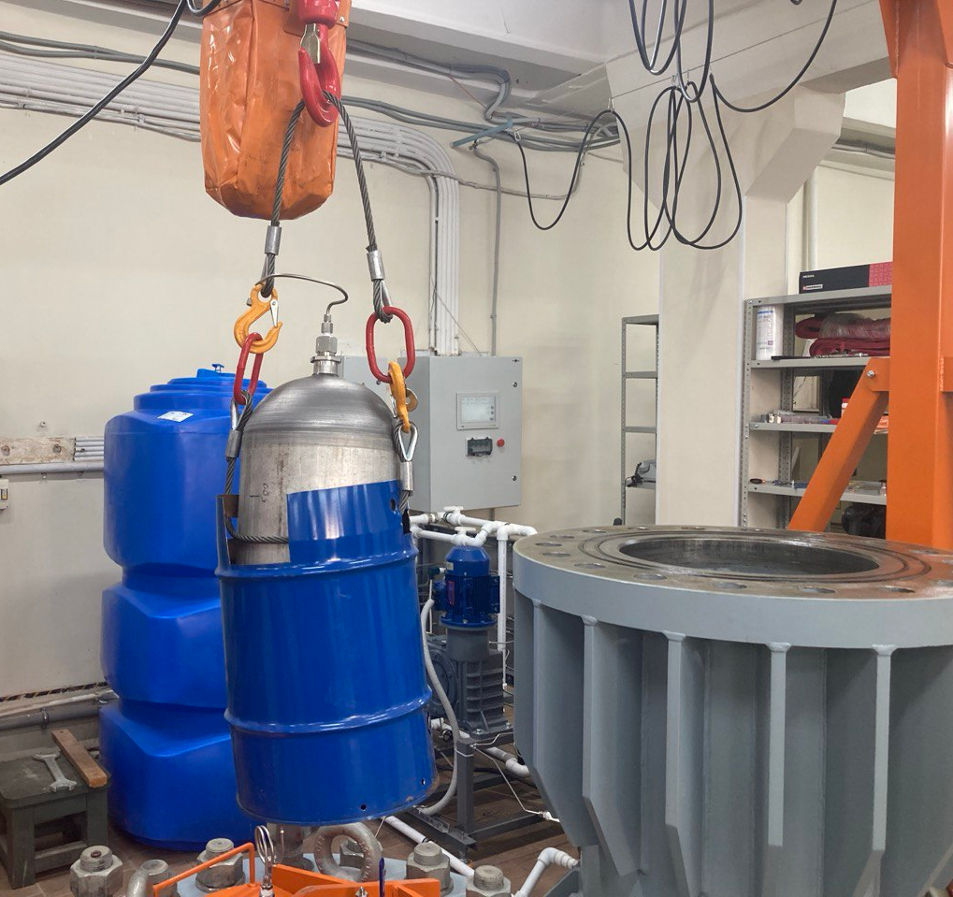
Актуальность
Необходимость тестировать оборудование, работающее под высоким давлением.
Отсутствие автоматизированных решений на территории СПб.
Избыточность существующих решений на рынке
Работа выполняется для компании АО «НПО «Прибор».
Notes:
Пройтись по актуальности 1 минута

Slide 3
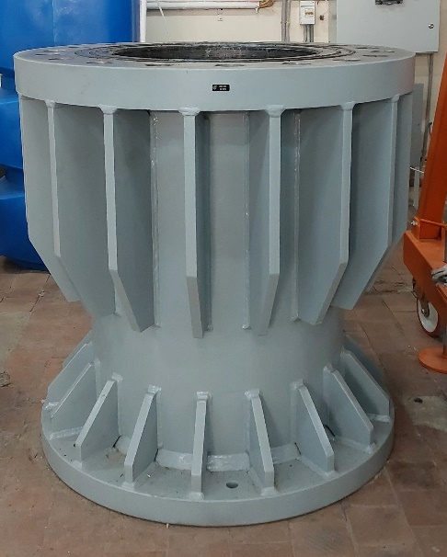
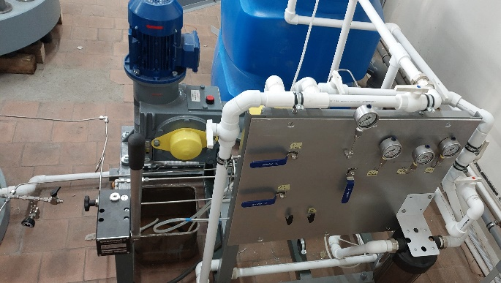
Что такое СИГ
Гидробак
Система кранов
Notes:
Рассказать что сиг это гидробак, в который подается вода под давлением, благодаря системе кранов. Максимальное давление установки 38 МПа

Slide 4
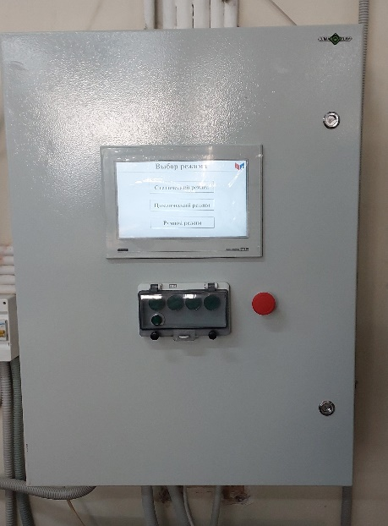
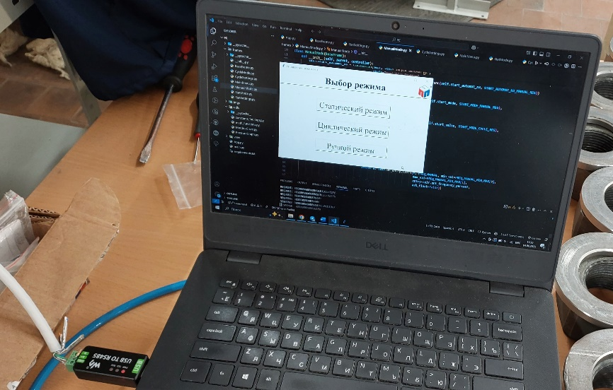
Что такое СИГ
Щит управления
Удаленное рабочее место оператора
Notes:
Управление должно производиться по средствам панели оператора непосредственно в щите управления, либо с удаленного рабочего места оператора
В сумме 1 минута

Slide 5
ЦЕЛИ
Целью выпускной квалификационной работы является:
Разработка программного обеспечения для управления СИГ.
Разработка дублирующего интерфейса оператора.
Разработка программы для визуализации процесса испытаний по сохраненным данным.
Notes:
Цели, 30 секунд

Slide 6
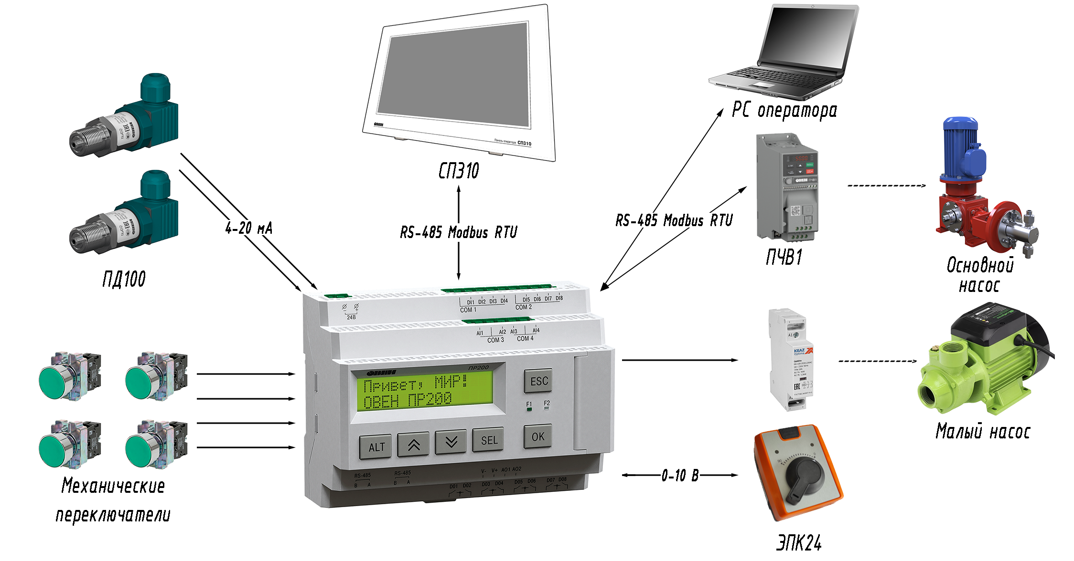
схема подключений СИГ
Notes:
1 минута. Рассказать про устройства и их способы подключения (в конце будет 3.5 минуты)

Slide 7
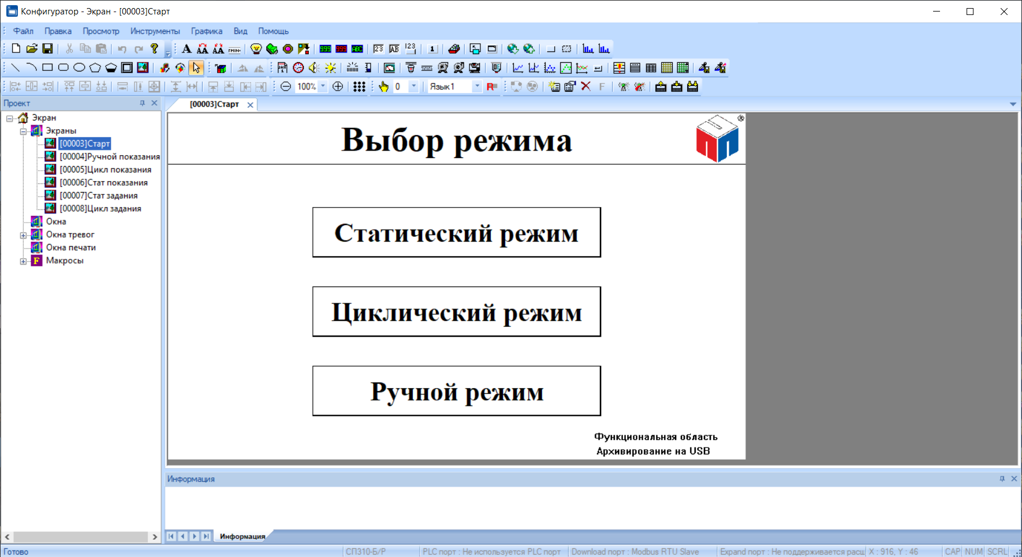
Интерфейс среды программирования СП310

Slide 8
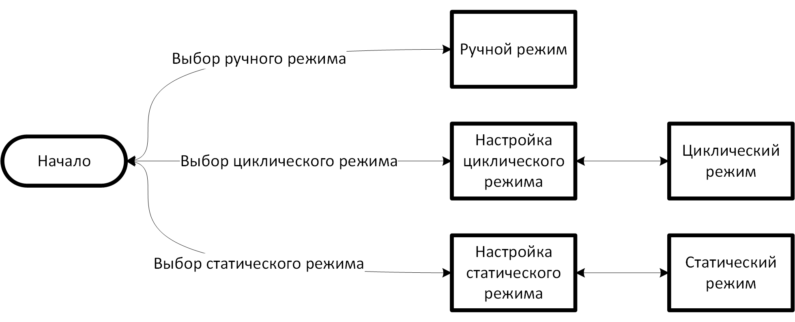
Экраны

Slide 9
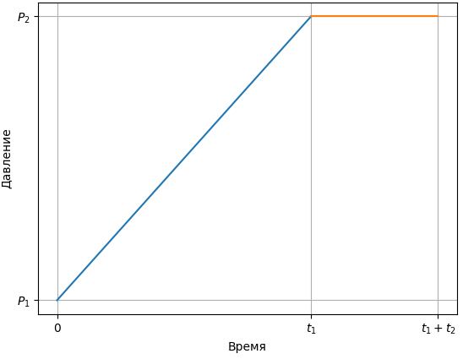
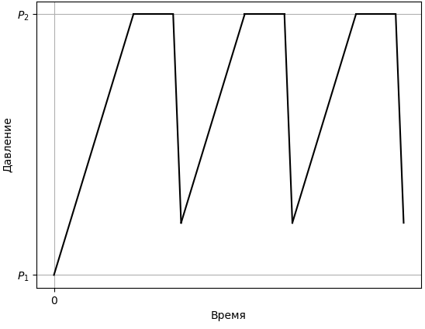
Циклический режим

Slide 10
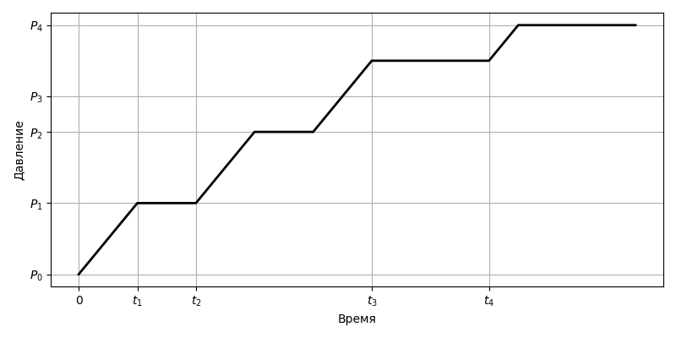
Статический режим

Slide 11
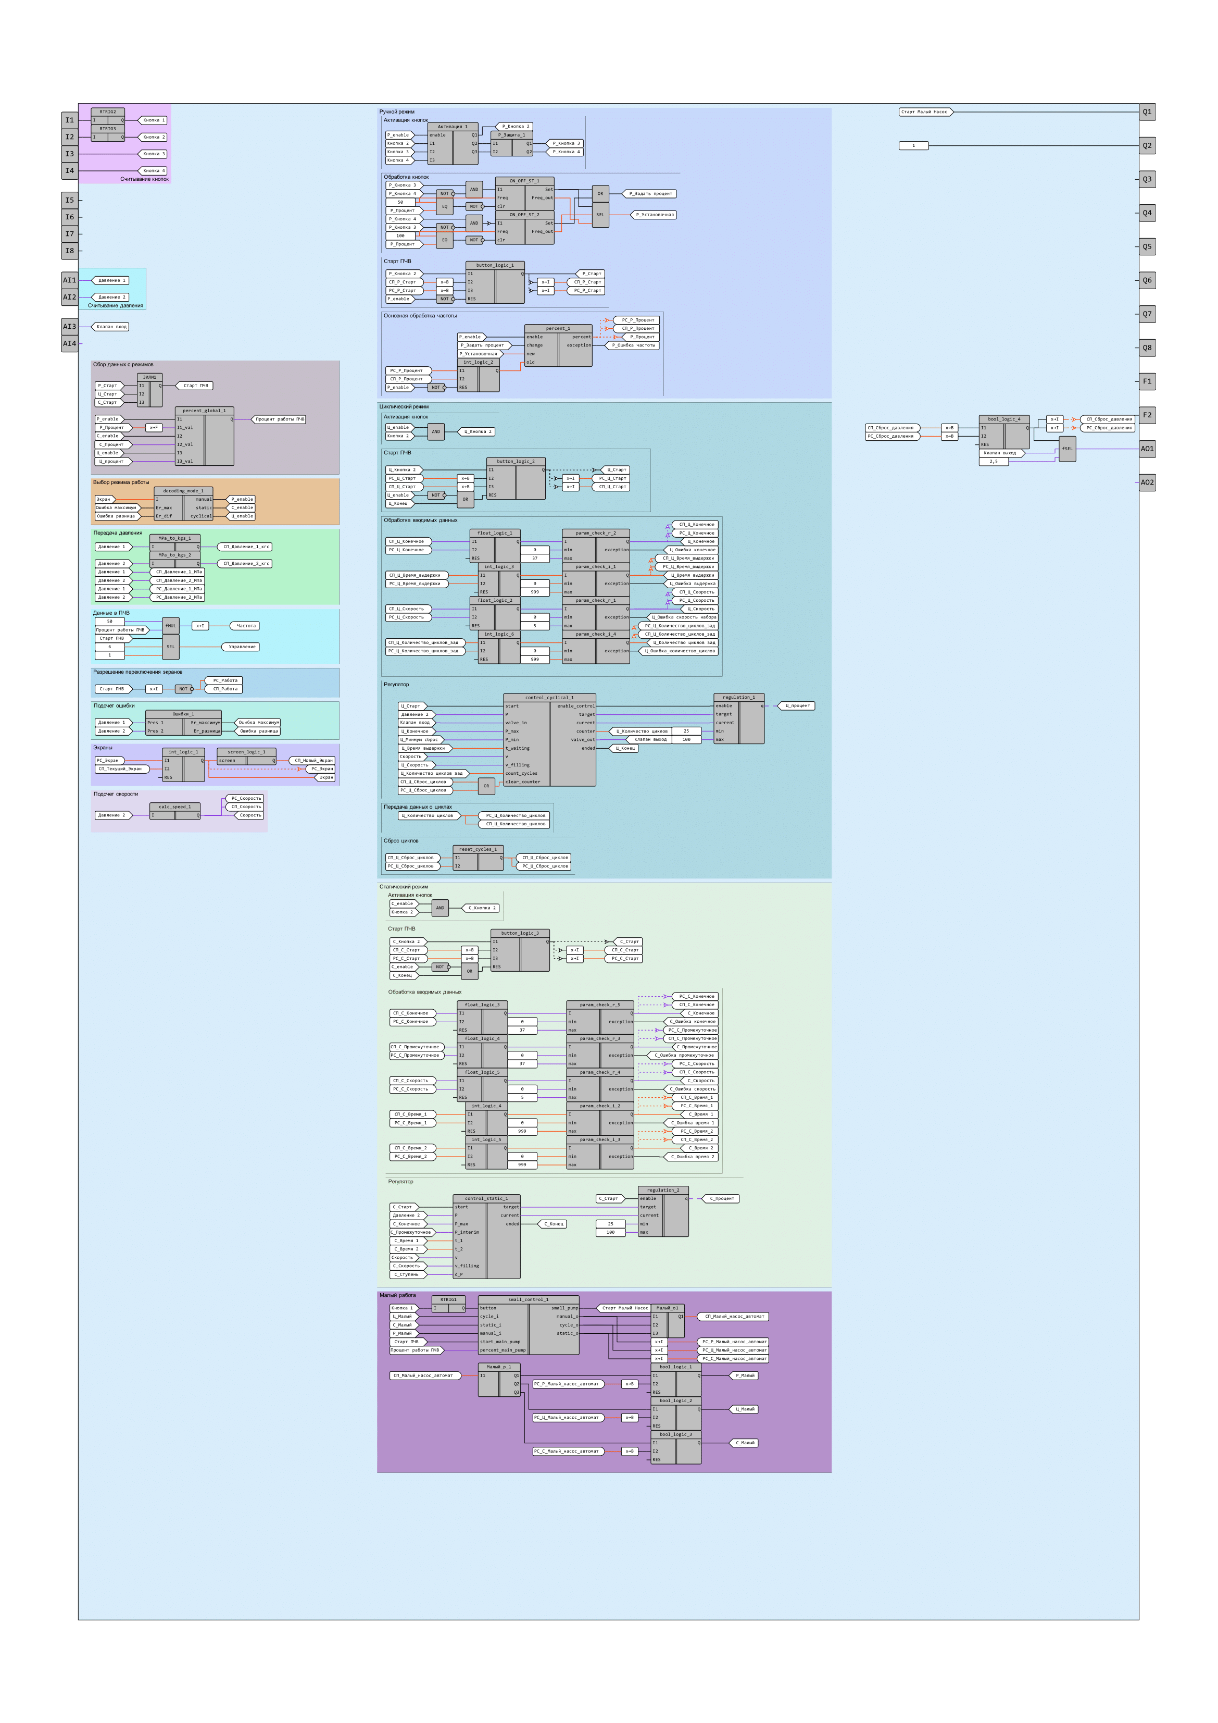
КОД ПР200

Slide 12
КОД ПР200. Ручной режим

Slide 13
КОД ПР200. Циклический режим
13

Slide 14
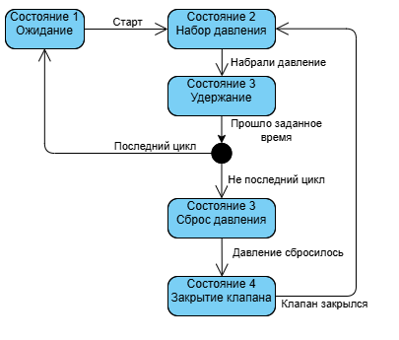
КОД ПР200. Циклический режим
4
5
14

Slide 15
КОД ПР200. Статический режим
15

Slide 16
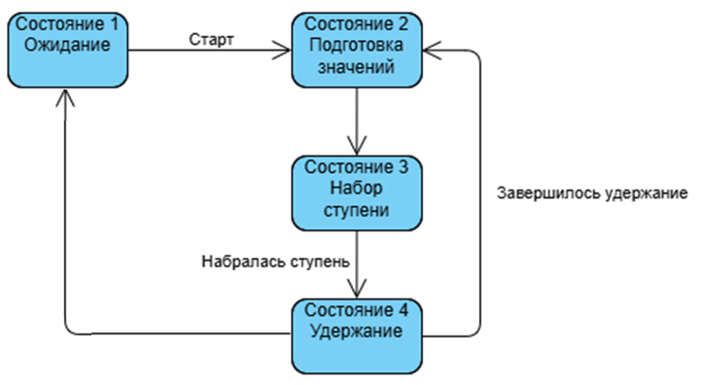
КОД ПР200. Статический режим
16

Slide 17
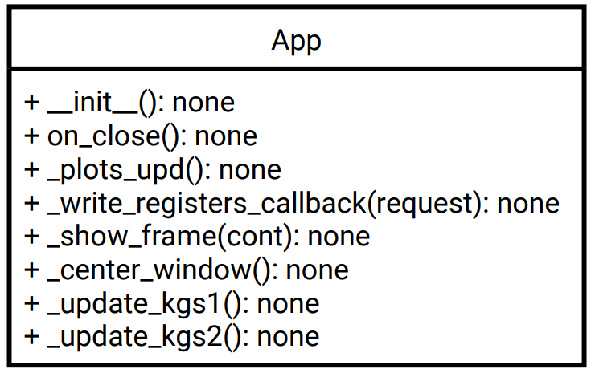
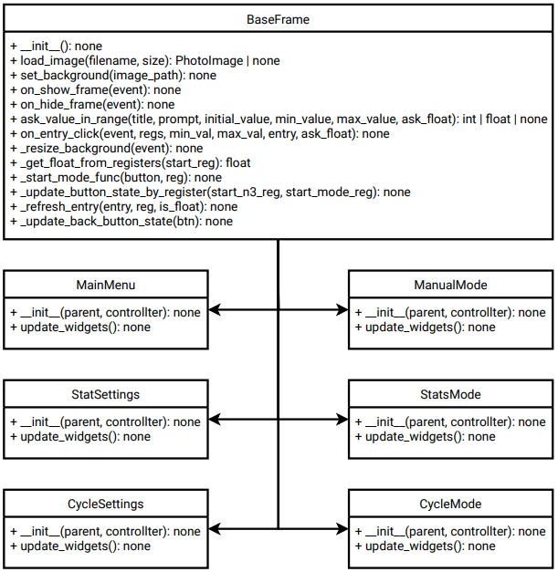
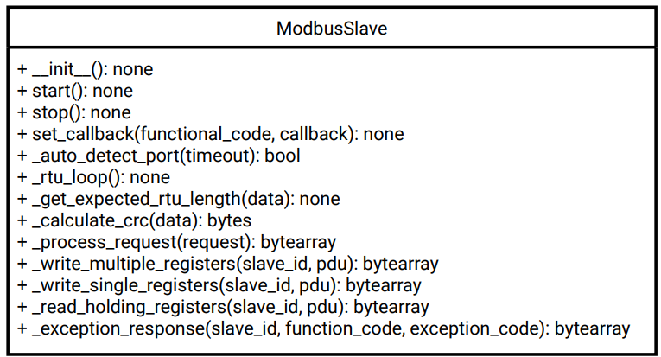
КОД удалённого рабочего места оператора

Slide 18
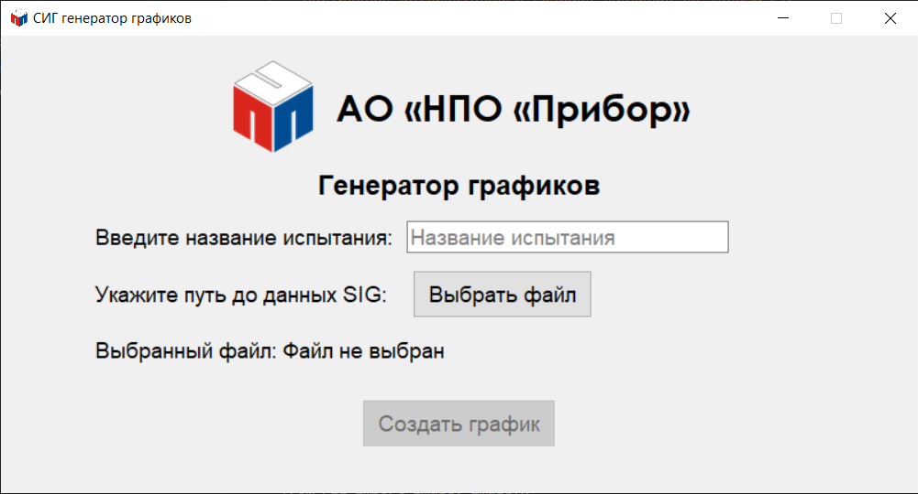
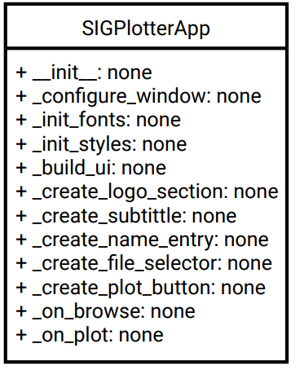
Программа для отрисовки графиков

Slide 19
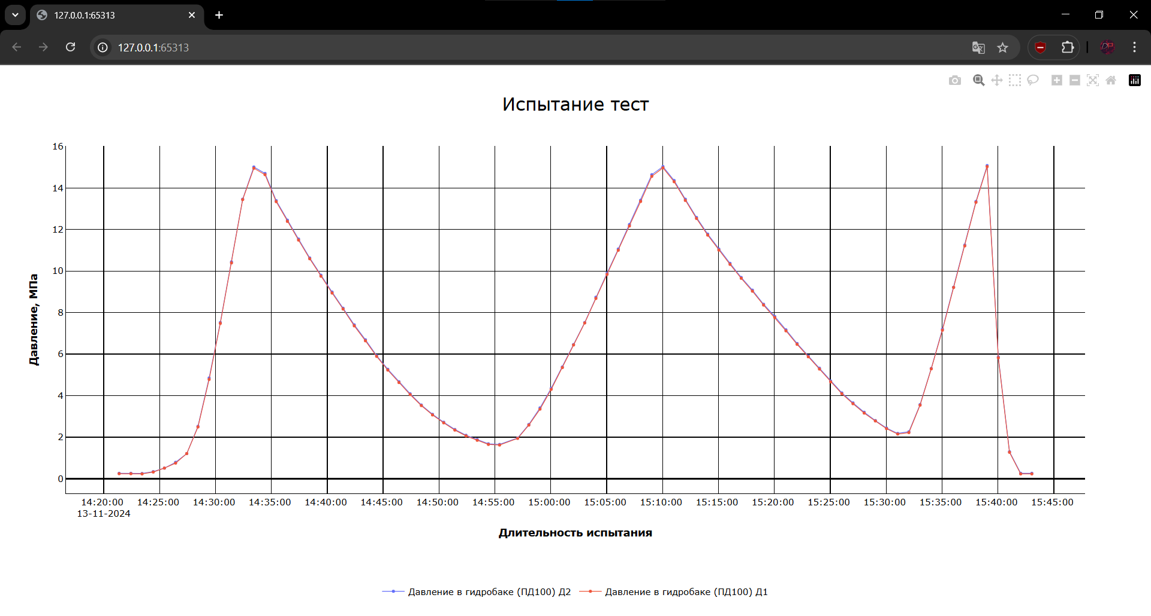
Программа для отрисовки графиков

Slide 20
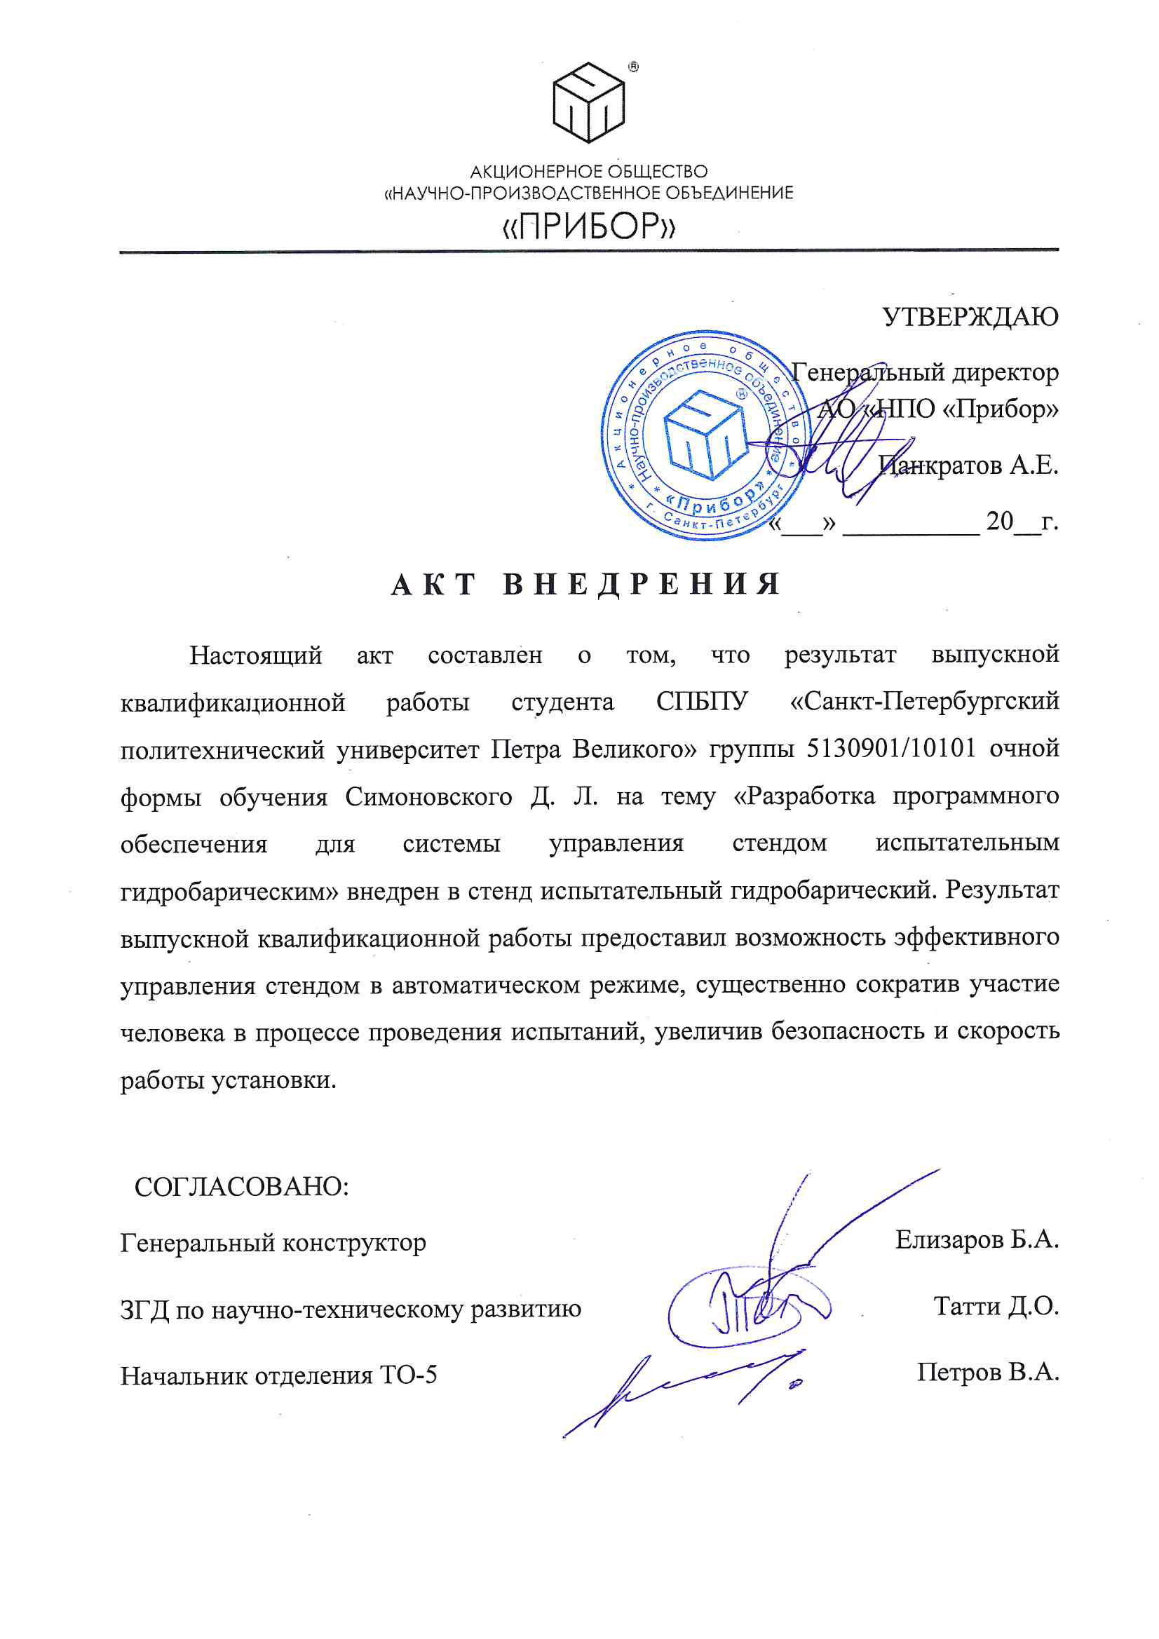
Выводы
В результате выполнения выпускной квалификационной работы было разработано программное обеспечение для СИГ, а также дополнительное приложение, для отрисовки графиков.
Разработка была внедрена в работу в АО «НПО «Прибор»

Slide 21
Малый насос

Slide 22
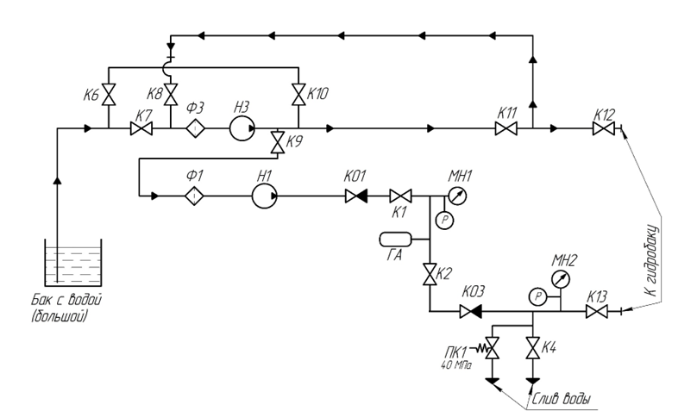
Пневмогидравлическая схема СИГ

Slide 23
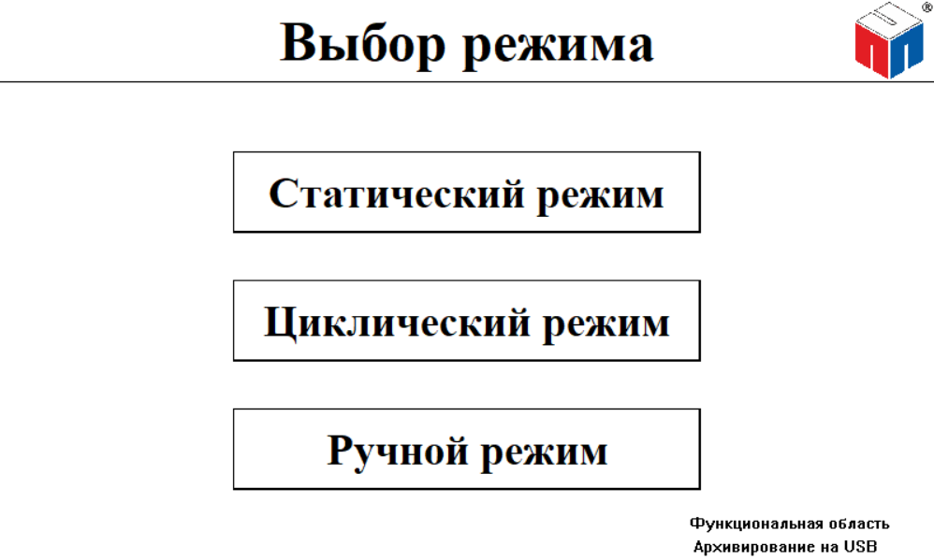
Выбор режима

Slide 24
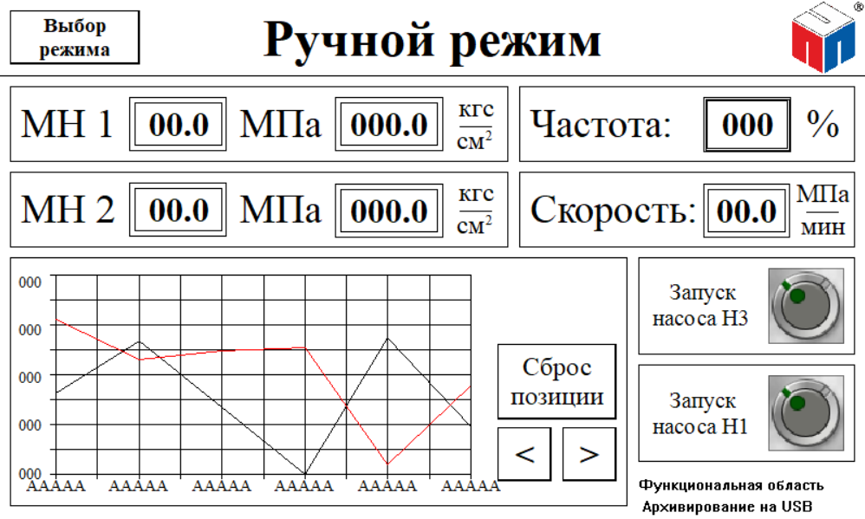
Ручной режим

Slide 25
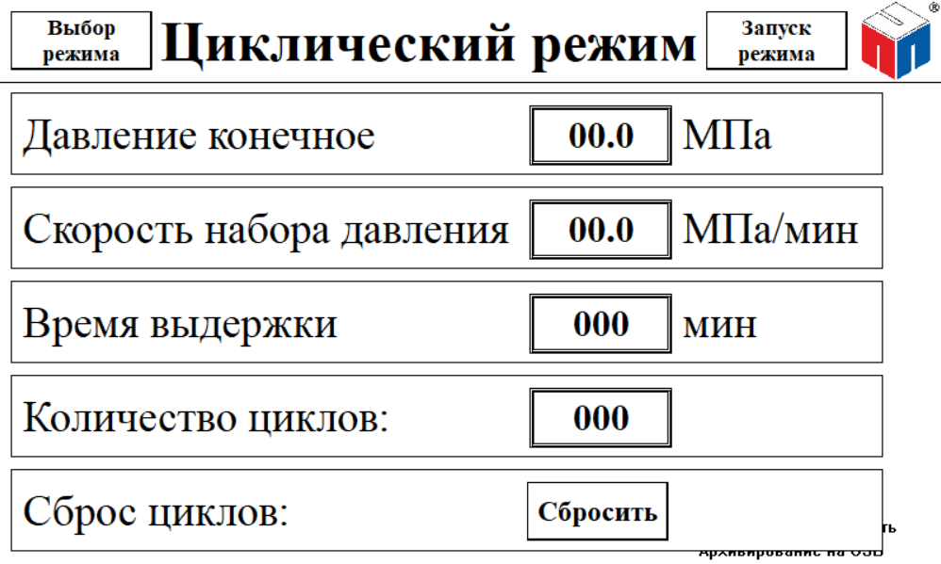
Циклический режим

Slide 26
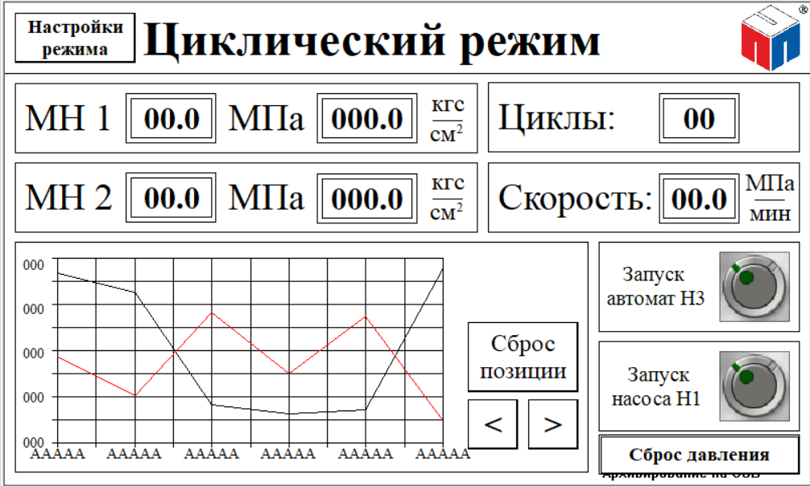
Циклический режим

Slide 27
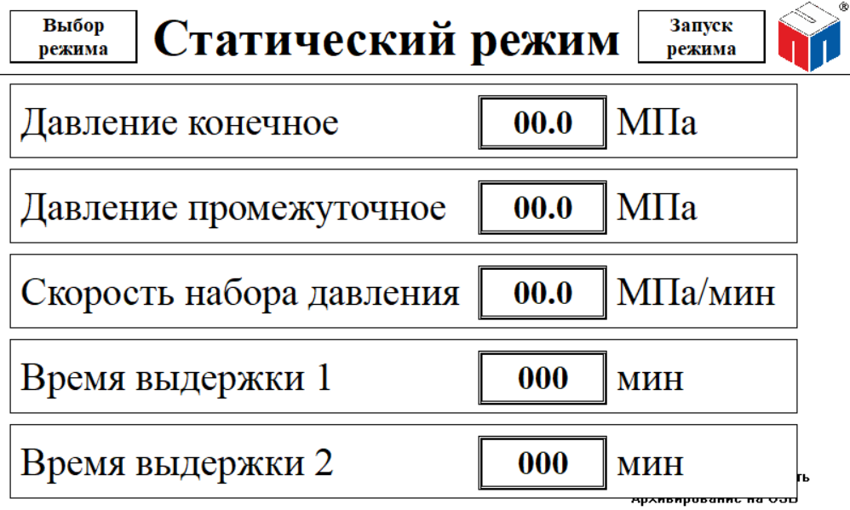
Статический режим

Slide 28
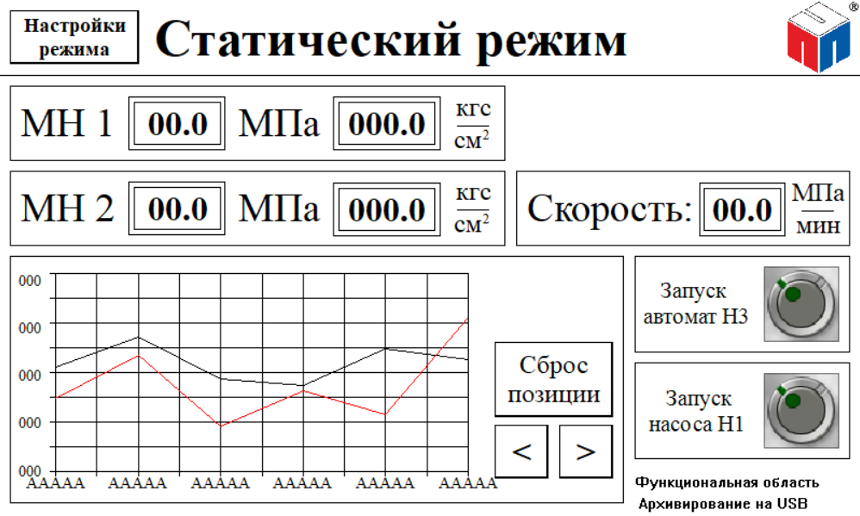
Статический режим

Slide 29
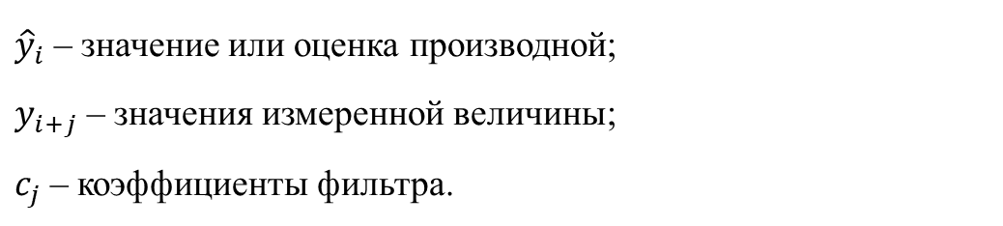


Подсчет скорости фильтр Савицкого-Голея
$${\hat{y}}_{i}=\sum_{j=−M}^{M}{c_{j}y_{i+j}},$$
Общий вид:
Для получения 1 производной и аппроксимации 1 степени:
В проекте M = 4, h=200 ms.
${\hat{y}}_{i}$ – значение или оценка производной;
$y_{i+j}$ – значения измеренной величины;
$c_{j}$ – коэффициенты фильтра.
$$c_{j}^{\left(1\right)}=\frac{j}{h\sum_{j=−M}^{M}{j^{2}}}=\frac{j}{h∗\frac{2M\left(M+1\right)\left(2M+1\right)}{6}}$$

Slide 30


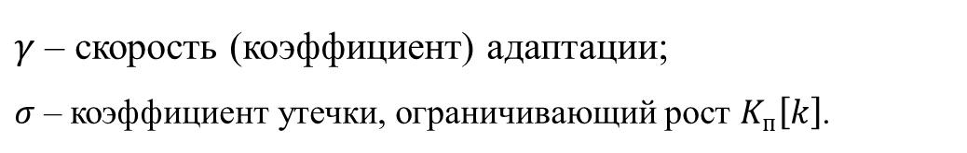

П-регулятор с сигма адаптацией
Скорость от процента ПЧВ на пустом баке:
Формула П-регултора:
Подстройка (сигма адаптация):
$$y=0.02865982 ∗ x$$
$$u\left[k\right]=K_{п}e\left[k\right]$$
$$K_{п}\left[k+1\right]=K_{п}\left[k\right]+γe\left[k\right]−σK_{п}\left[k\right]$$
$γ$ – скорость (коэффициент) адаптации;
$σ$ – коэффициент утечки, ограничивающий рост $K_{п}\left[k\right]$.

